Slide 1
Säkerhet – utökat skydd

Slide 2
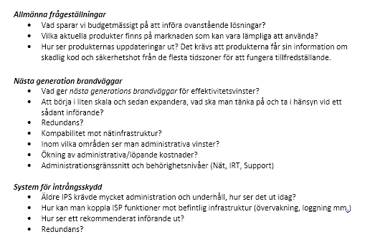
Projektdirektiv
Projekt utreder möjligheten till att öka skyddet på lärosäten genom att använda sig av Nästa generations brandväggar (Next Generation FireWall) och System för intrångsskydd (Intrusion Prevention System).

Slide 3
Bakgrund
Säkerhetsfrågor inom IT-området har blivit allt viktigare
Dataintrången ökar
Mer sofistikerade attacker och avancerade hot mot våra informationstillgångar
Behov av sofistikerade och automatiserade tekniska lösningar för att möta hoten

Slide 4
Mål
…ta fram rekommendationer kring Nästa generations brandväggar samt System för intrångsskydd
Utvärdera olika produkter som implementerar de olika tekniska lösningarna och gör en jämförelse och rekommendation kopplat till dom olika produkterna

Slide 5
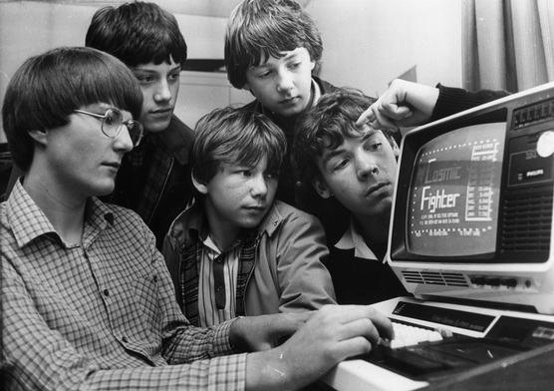
Vad gör vi?
Policys och roller
Arkitektur
Marknadsanalys

Slide 6
Frågor ???

